Slide 1


UBND QUẬN LONG BIÊN
TRƯỜNG MẦM NON GIA QUẤT
Đề tài: Làm quen chữ cái u, ư.
Chủ đề: Nghề nghiệp
Độ tuổi: 5-6 tuổi.
Giáo viên: Ngô Thị Vân

Slide 2

MỤC ĐÍCH YÊU CẦU:
Kiến thức:
Trẻ nhận biết, phân biệt và phát âm chính xác nhóm chữ cái u, ư.
Biết đặc điểm cấu tạo của chữ u, ư.
2. Kỹ năng:
Trẻ phát âm rõ, đúng chữ cái u, ư.
Trẻ phân biệt sự giống nhau và khác nhau của 2 chữ u, ư qua đặc điểm cấu tạo các nét chữ.
3. Thái độ:
- Giáo dục trẻ tinh thần đoàn kết, tích cực tham gia các hoạt động.

Slide 3
CHUẨN BỊ:
- Máy tính và màn hình lớn cho trẻ quan sát.
- Nhạc bài hát: “Vườn cây của ba”, “Quả”.
- Giáo án.
- Các thẻ chữ cái.

Slide 4

1.ổn định
Hát: Vườn cây của ba

Slide 5
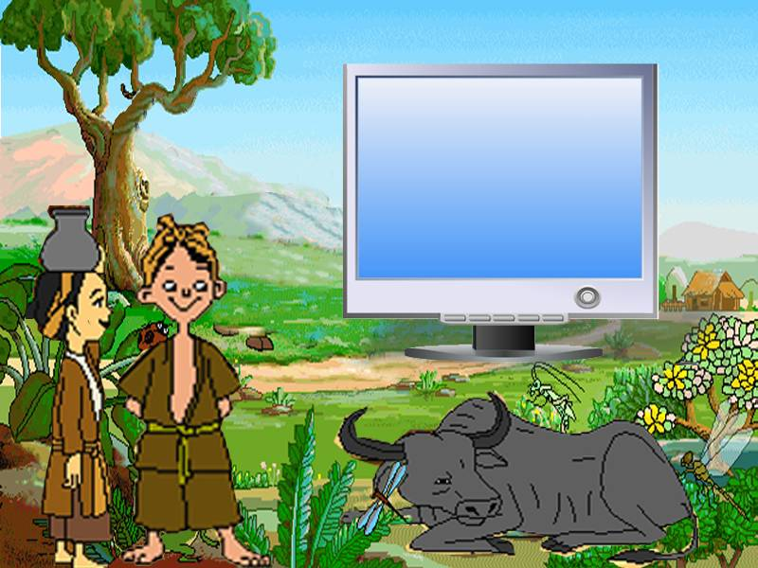
2.Bài mới
*Làm quen chữ u, ư trên máy tính

Slide 6
MỘT SỐ LOẠI QUẢ

Slide 7

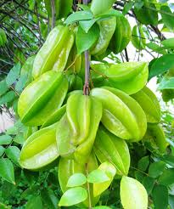

Slide 8
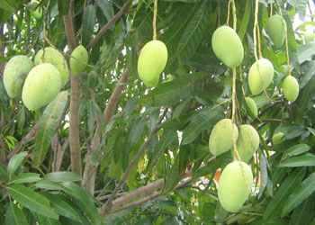

Slide 11

Giới thiệu chữ U
CÂU ĐỐ:
“Tên nghe chẳng thiếu chẳng thừa
Ăn vào vừa bổ lại vừa ngọt thơm.”
Là quả gì?

Slide 12

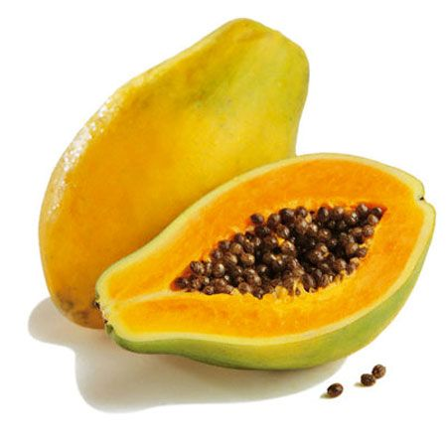
quả đu đủ

Slide 13

q
u
a
đ
u
đ
u

Slide 14
Dạy chữ cái
quả đu đủ
u
a
u
u
u

Slide 15

u

Slide 16


Cấu tạo chữ u

Slide 17


u
u
U

Slide 18
* Giới thiệu chữ Ư

Slide 19
Cho trẻ ôn bài thơ: Dứa
Đầu xanh mũ vua
Mình vàng áo giáp
Một trăm con mắt
Nhìn quanh bốn bề
Dứa chín trưa hè
Trên đồi đất đỏ
Một quả sóc ăn
Thơm lừng trong gió
Tác giả: Phạm Hổ

Slide 20
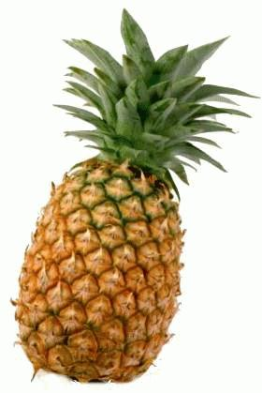
quả dứa

Slide 21
quả dứa
a
ư
a
ư

Slide 22
ư

Slide 23


Cấu tạo chữ ư

Slide 24

­
­
Ư

Slide 25

Bé phát âm:
ư
u
ư
u

Slide 26
SO SÁNH CHỮ U, Ư
u
u

Slide 27

Luyện tập củng cố
u
ư

Slide 28

Bước 4: Trò chơi
Trò chơi 1: Hái quả

Slide 29

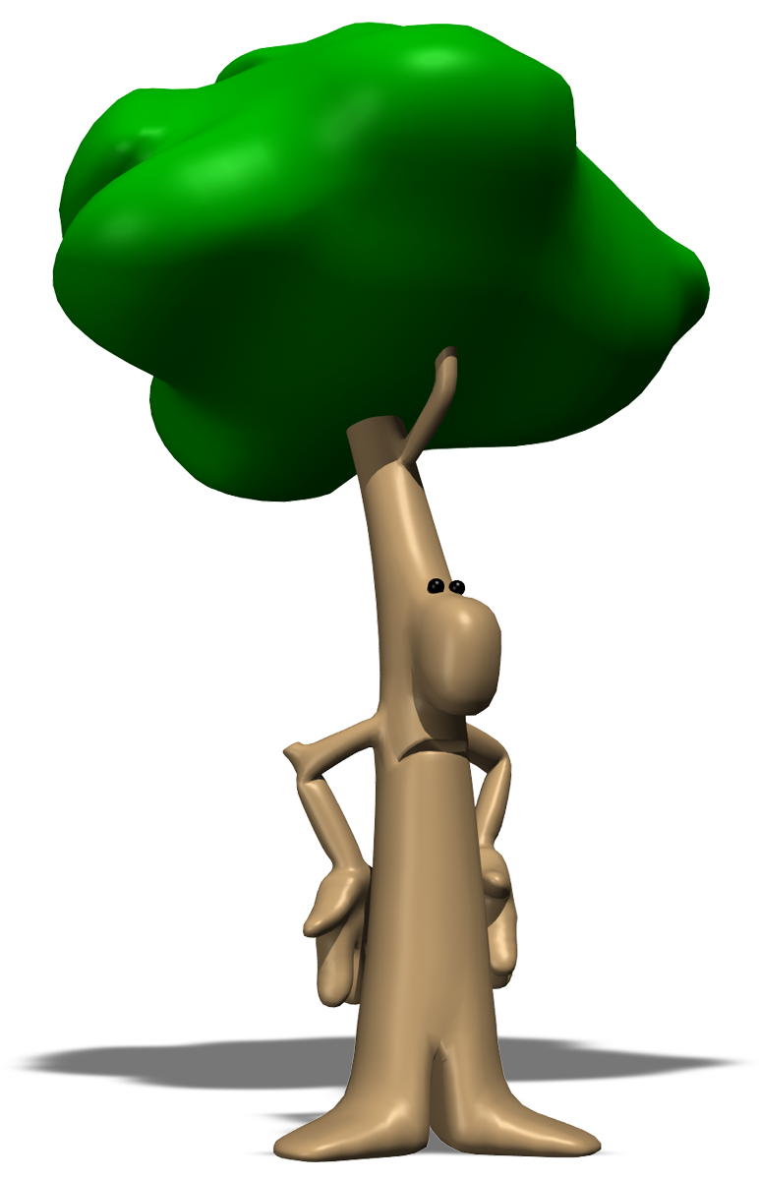
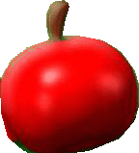
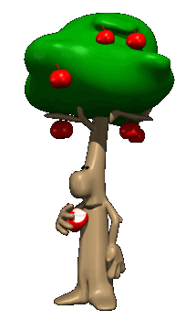
Trò chơi 1: Hái táo
u
u
u
ư
u
u
u
u
u
u
ư
ư
ư
u
u
u
u
u
u

Slide 30

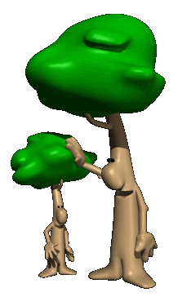
u
u
u
u
ư
ư
u
ư
u
ư
ư
ư
ư
ư
u
u
ư
ư
ư
ư

Slide 31
Trò chơi 2: Bé tìm chữ còn thiếu

Slide 32
u
u
quả đu đủ
ñ
q..¶ ®.. ®..

Slide 33
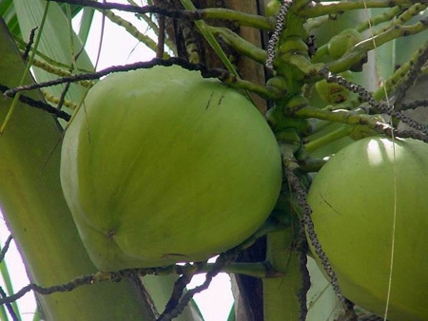
õ
quả dừa
u
q…ả d…a

Slide 34
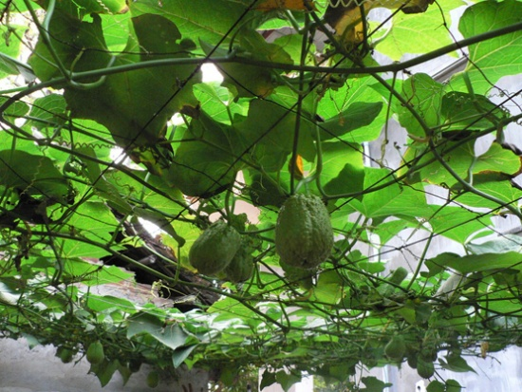
giàn su su
u
u
giàn s.. s..

Slide 35
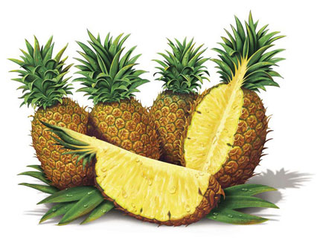
quả dứa
u
ứ
q..ả d..a

Slide 36
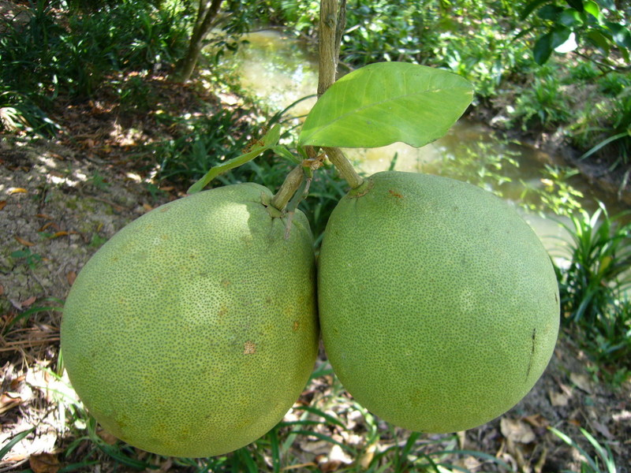
quả bưởi
u
ư
q..ả b..ởi

Slide 37
Trò chơi 3: Quả ngon của bé

Slide 38
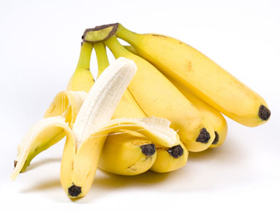
u
quả chuối

Slide 39
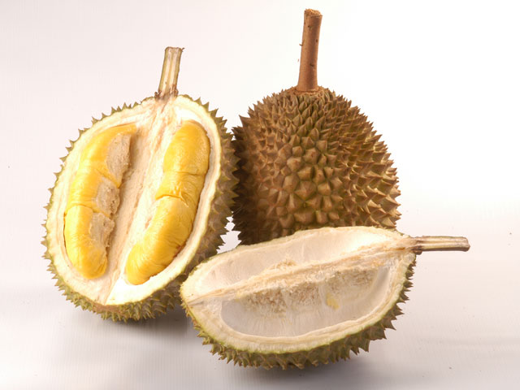
u
quả sầu riêng

Slide 40
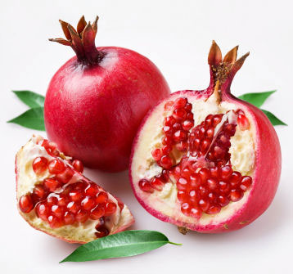
ư
quả lựu

Slide 41
3. Kết thúc
Cho trẻ hát bài hát: “Quả”

